Slide 1
Не зарывайте ваши таланты
Викторина о Липецкой области
Вовденко Ольга Леонидовна, учитель математики
МБОУ СШ №61 им. М.И. Неделина г. Липецка

Slide 2
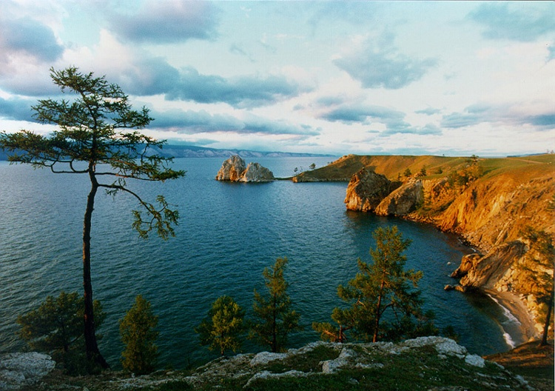
Назовите самое глубокое озеро в мире.
Байкал
2. Селигер
3. Иссык-куль

Slide 3
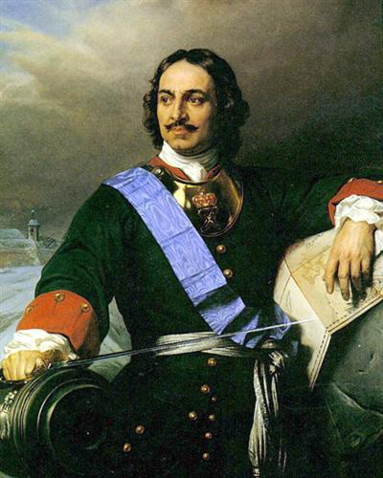
Кого считают отцом-основателем города Липецка?
Петр I
Иван Грозный
Александр I

Slide 4
Когда образована Липецкая область?
1703 г.
1917 г.
1954 г.

Slide 5
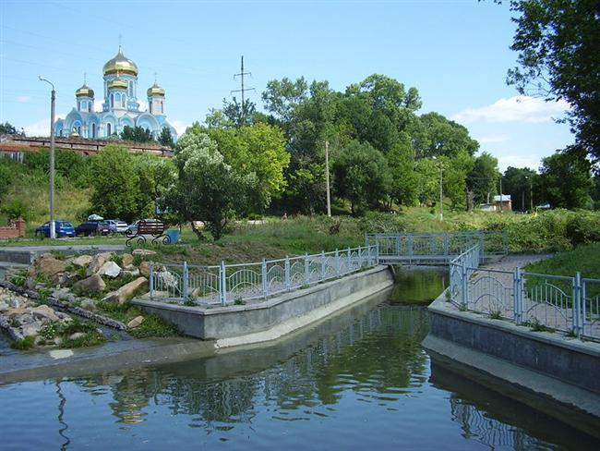
Ещё в XIV веке на месте этого нашего райцентра был г. Тешев. В XVI веке он был разрушен татарами. В начале XVII века на его руинах возник Богородицкий монастырь, рядом с которым появилась слобода Тешевка. В 1779 г. она преобразуется в город…
Елец
Лебедянь
Задонск

Slide 6
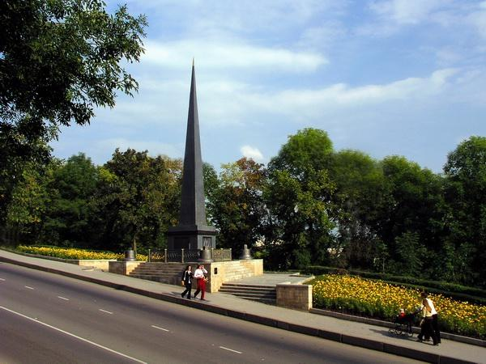
Памятник Петру I (на Петровском спуске) был открыт в Липецке в:
2000 г.
1839 г.
1981 г.

Slide 7
Это село Липецкого района выросло около основанного здесь в 1693 году железоделательного завода, работавшего на местной руде:
Боринское
Становое
Красное

Slide 8
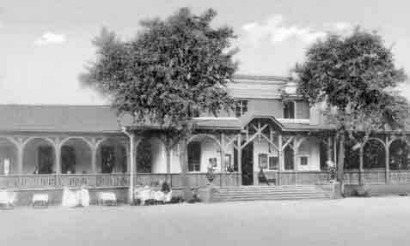
В каком году по указу Александра I началось строительство липецкого курорта минеральных вод?
1931 г.
1703 г.
1805 г.

Slide 9
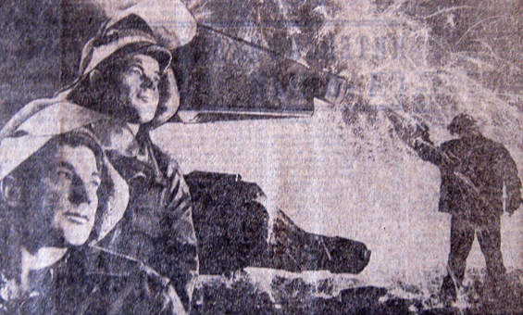
Дата рождения НЛМЗ (сейчас НЛМК):
1905 г.
1934 г.
1943 г.

Slide 10
ЛТЗ был построен в:
1905 г.
1934 г.
1943 г.

Slide 11
На скольких холмах стоит золотое липовое дерево на гербе Липецкой области?
на трех
на четырех
на пяти

Slide 12
Что означает количество холмов на гербе Липецкой области?
Количество городов области.
Количество областей, из частей которых была образована Липецкая область.
Число холмов, на которых стоит Липецкая область.

Slide 13
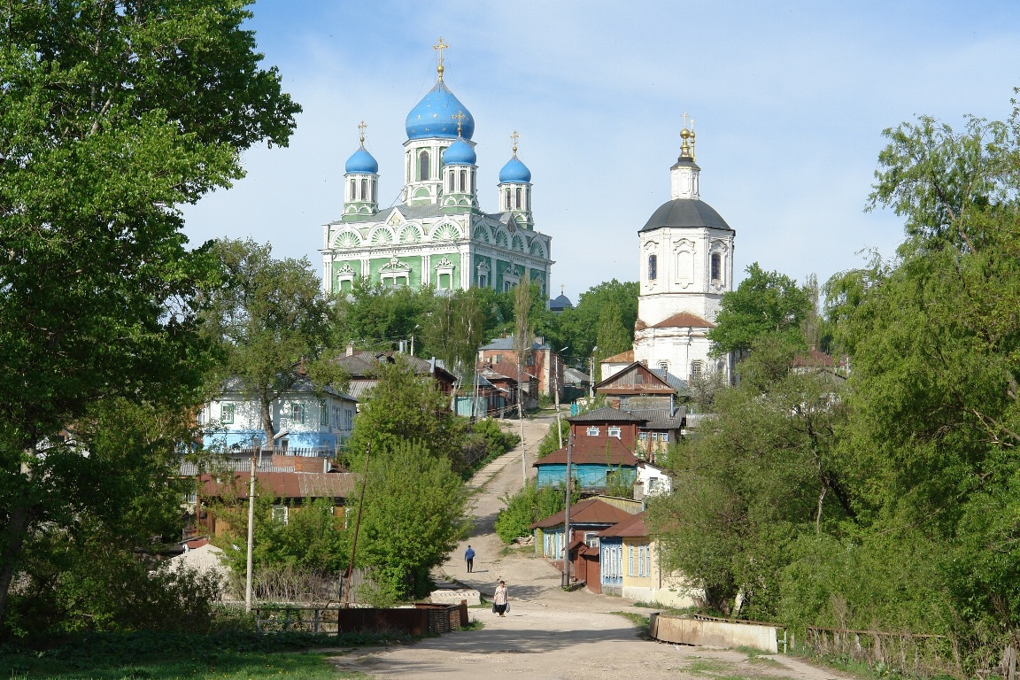
Какой из городов Липецкой области в 2007 г. был удостоен звания «Город воинской славы»?
Липецк
Усмань
Елец

Slide 14
Сколько всего заповедников на территории Липецкой области?
Один
Два
Три

Slide 15
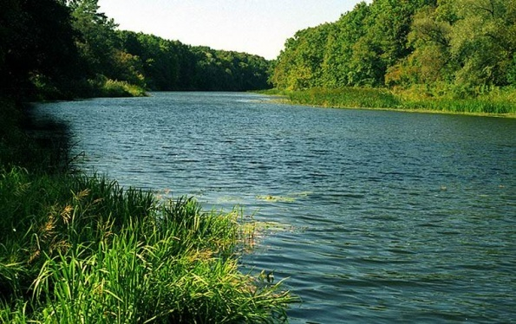
Какой из этих заповедников находится на территории Липецкой области?
Воронежский
Хопёрский
Ильменский

Slide 16
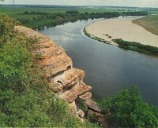
Как называется самый маленький заповедник России с сохранившейся доледниковой флорой, который расположен в нашей области?
Кедровая Падь
Галичья Гора
Белогорье

Slide 17
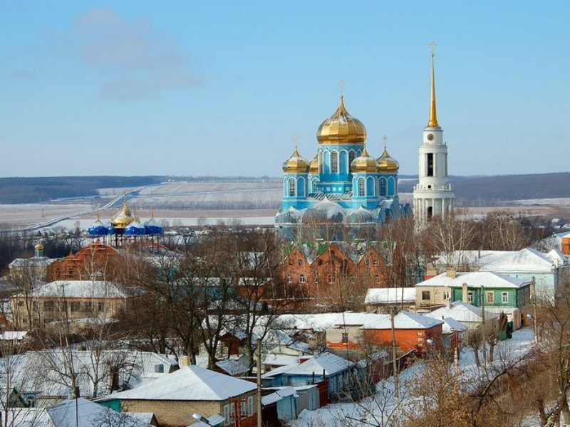
Какой город Липецкой области называют «русским Иерусалимом»?
Грязи
Елец
Задонск

Slide 18
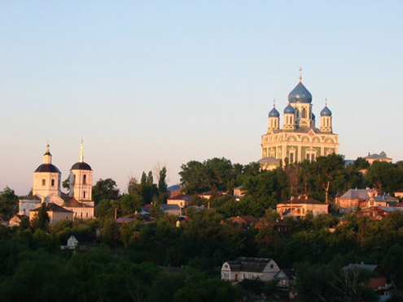
Какой город Липецкой области называется также как и рыба семейства карповых?
Данков
Елец
Чаплыгин

Slide 19
Село с каким названием есть в Липецкой области?
Доброе
Нежное
Ласковое

Slide 20
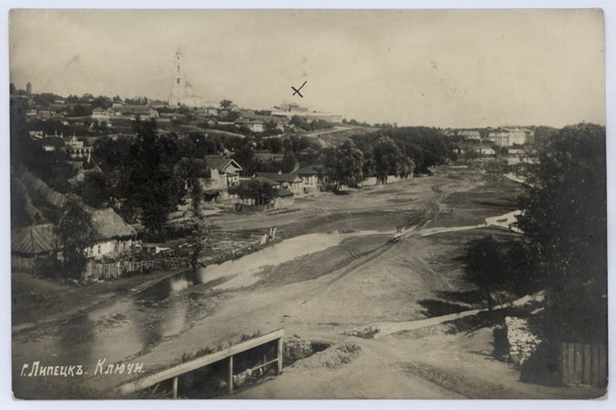
В царствование Петра I на территории современного Липецка находились Верхний и Нижний заводы. Какие это были заводы?
Железоделательные
Мыловаренные
Кирпичные

Slide 21
Кто, по одной из легенд, проезжая в коляске по территории нынешнего города Грязи дождливой осенью, прочно увяз в чернозёме?
Иван Грозный
Петр I
Екатерина II

Slide 22
Какой город Липецкой области вырос из «Апельсиновой крепости», заложенной Петром I в 1702 г.?
Грязи
Лебедянь
Чаплыгин

Slide 23
Поздравляем
победителей!

Slide 24
Спасибо
за игру

Slide 25
Использованная литература
Газета «Последний звонок» № 5 2003 г.
Дневник Липецкого школьника за 2010-2012 гг.
Клоков А.Ю. Найденов А.А., Храмы и монастыри Липецкой епархии. Храмы Липецка.
Колтаков В.М., Овчинников А.В. Исторические и памятные места Липецка.
Знаем и любим Россию. Методическая копилка учителя, воспитателя, родителя http://zanimatika.narod.ru/RF48.htm

Slide 26
Интернет-источники изображений
Байкал http://reyfman.uol.ua/text/1880646/
Петр I http://exposet.com/encyclopedia/kollekcionery/oruzhie/90/
Задонск http://palomniki.su/countries/ru/g09/zadonsk.htm
http://krasnodarturportal.ru/category/rossiya/
Памятник Петру I http://foto.detstvo.ru/115431/17615/
Курорт минеральных вод http://kraeved48.ru/node/110
Из истории НЛМЗ
http://www.lipetskmedia.ru/news/view/23155-1972__Pozhari_.html

Slide 27
Интернет-источники изображений
Герб Липецкой области http://www.lipetskmedia.ru/news/view/795-O_turistichyeskom_potyentsialye_Lipyetskoii_oblasti_uznayet_mirovoye_soobshyestvo.html?PHPSESSID=00oadg31mui2dulf2cifeqjsd7
Елец http://masterotvetov.com/finance/dengi/142549-kak-elchane-vsem-mirom-odnu-cerkov-stroili.html
http://somosa.narod.ru/memento/elec.htm

Slide 28
Интернет-источники изображений
Воронежский заповедник http://gidtravel.com/country/russia/Voronegskiy_zapovednik_dp3868.html
Галичья гора http://russia.worlds.ru/articles/russia_article_5162.shtml
Старый Липецк http://lipeckmen.ru/index/po_staromu_lipecku/0-4
Герб Чаплыгина http://forum.tr.ru/read.php?9,661459

